Slide 1

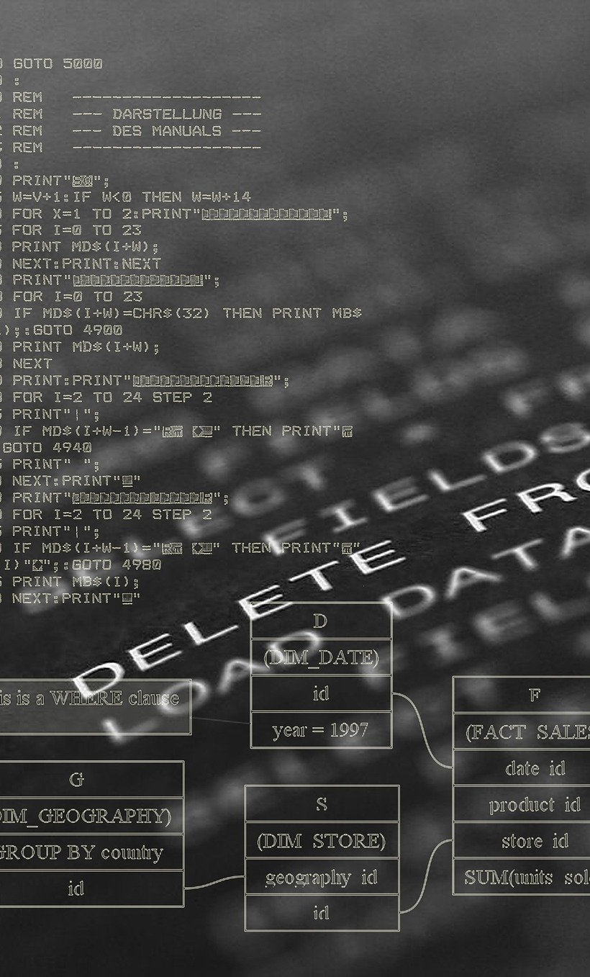
Algoritmos de Lógica de Programação I

Slide 2

Unidade III: Estrutura Para
Prof. Me. Pietro Martins de Oliveira

Slide 3
Estrutura Para
Repetição por Contagem
Repete um bloco de comandos por um número finito de vezes.
A quantia de repetições é controlada por uma variável
Gera-se uma sequência numérica
Variável contadora (laço contado)

Slide 4
Estrutura Para
Estrutura de repetição por contagem - Para:
Geralmente tem-se uma variável para realizar a contagem, através de uma série numérica
Sintaxe em pseudocódigo:
Para <v> de <i> até <f> passo <p> faça
<sequência de comandos>
Fim_para

Slide 5
Exemplo
Uma aplicação da estrutura Para:
Imprimir “Aguarde...” por cem vezes
Algoritmo aguardando
Var cont: inteiro
Início
Para cont de 1 até 100 passo 1 faça
escreva(“Aguarde...”);
Fim_para
Fim

Slide 6
Estrutura Para
A variável de controle gera uma sequência numérica (variável cont, do exemplo anterior)
É como um contador:
1 – Executa pela primeira vez
2 – Executa pela segunda vez
3 – Executa pela terceira vez
...
8 – Executa pela oitava vez
9 – Executa pela nona vez
10 – Executa pela décima vez
... e assim por diante ...

Slide 7
Estrutura Para
Toda sequência numérica possui:
Um valor inicial
Um valor final
Um valor de incremento/decremento
Exemplo
Valor inicial = 1
Valor final = 5
Incremento = +1
Sequência gerada: 1, 2, 3, 4, 5
Quando não for explicitado, o valor de incremento assume-se +1 por padrão

Slide 8
Estrutura Para
São exemplos de sequências:
0, 1, 2, 3, 4
7, 6, 5, 4, 3, 2, 1
0, 2, 4, 6, 8, 10
1, 3, 5, 7, 9
-3, -2, -1, 0, 1, 2, 3
0, 5, 10, 15, 20
0,0; 0,1; 0,2; 0,3; 0,4; 0,5

Slide 9
Estrutura Para
Sequências mais comuns na repetição por contagem:
Valor inicial = 0 e incremento = +1:
0, 1, 2, 3, 4...
Valor inicial = 1 e incremento = +1:
1, 2, 3, 4, 5...
Valor inicial = N e decremento = -1:
Por ex. com N = 5:
5, 4, 3, 2, 1, 0

Slide 10
Exemplo
Criar um algoritmo para que sejam impressos, na tela, todos os inteiros de 1 a 10.
Algoritmo contaDe1a10
Var cont: inteiro
Inicio
Para cont de 1 até 10 passo 1 faça
escreva(cont);
Fim_para
Fim

